Slide 1
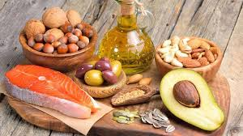
ΛΙΠΙΔΙΑ

Slide 2
Χρησιμότητα των λιπιδίων
είναι η κατεξοχήν αποθήκη ενέργειας (λιπώδης ιστός)
προστατεύουν τα διάφορα όργανα του σώματος
παρέχουν ενέργεια για τις περισσότερες δραστηριότητες
βοηθούν στο να διατηρηθεί σταθερή η θερμοκρασία του σώματος
αποτελούν δομικό συστατικό των κυτταρικών μεμβρανών.

Slide 3
Είδη λιπιδίων
Τριγλυκερίδια
Λιπαρά οξέα
Χοληστερίνη
Ω-3 λιπαρά οξέα

Slide 4
Χοληστερίνη Βρίσκεται στα τρόφιμα ζωικής προέλευσης

Slide 5
τριγλυκερίδια

Slide 6
Λιπαρά οξεα:Κορεσμένο, μονοακόρεστο και πολυακόρεστο λιπαρό οξύ

Slide 7
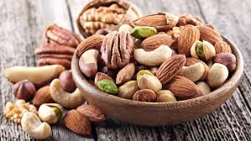
Μονοακόρεστα λιπαρά οξέα: Βρίσκονται σε τρόφιμα φυτικής προέλευσης και κάνουν καλό στον οργανισμό μας

Slide 8
Ω-3 λιπαρά οξέα

Slide 9
Ώρα για σκέψη
Τι θα συμβούλευες τους γονείς σου που έχουν χοληστερίνη να αποφεύγουν στην διατροφή τους;

